Slide 1



TRƯỜNG TIỂU HỌC HÒA NGHĨA
CHÀO MỪNG
QUÝ THẦY, CÔ GIÁO VỀ DỰ GIỜ THĂM LỚP
Môn: Tiếng Việt - Lớp 3
Giáo viên: Phạm Thị Mai Hưng

Slide 2


Bài 7

Slide 3
Tiết 3
Viết

Slide 4

1. Nghe – viết
Mùa hè lấp lánh
Sớm nay em thức dậy
Trời sáng tự bao giờ
Mùa hè kì lạ chưa
Mặt trời ưa dậy sớm.
Nắng cho cây chóng lớn
Cho hoa lá thêm màu
Cho mình chơi thật lâu
Ngày hè dài bất tận.
Buổi chiều trôi thật chậm
Mặt trời mải rong chơi
Đủng đỉnh mãi chân trời
Mà vẫn chưa lặn xuống.

Slide 5
Lưu ý:
- Viết đúng chính tả
- Viết hoa các chữ cái đầu dòng
- Sau mỗi khổ thơ, cách ra một dòng
- Chữ dễ sai chính tả: trời, kì lạ, dậy sớm, bất tận, rong chơi, lặn xuống,…

Slide 6
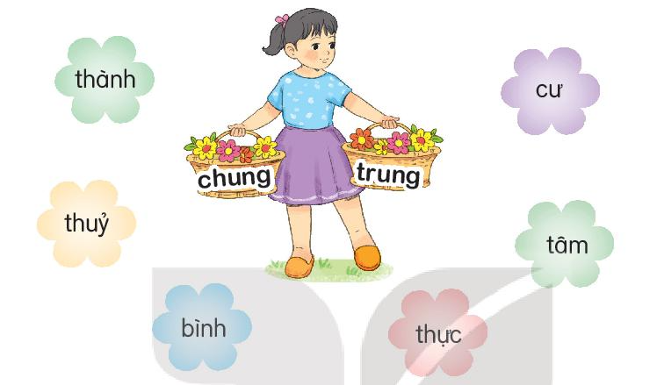
2. Ghép các tiếng phù hợp với chung hoặc trung để
tạo từ.

Slide 7
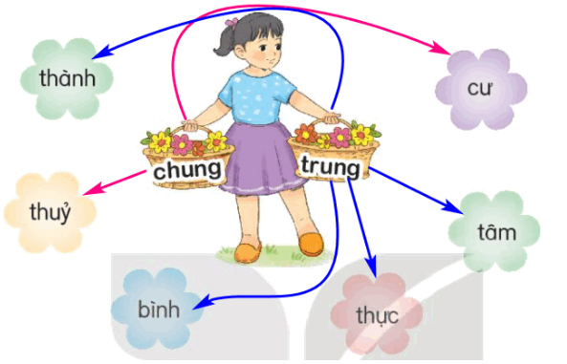
2. Ghép các tiếng phù hợp với chung hoặc trung để tạo từ.
Các từ ngữ ghép được là:
- chung: chung cư, chung thủy,
- trung: trung thành, trung bình, trung thực, trung tâm

Slide 8

3. Làm bài tập a hoặc b.
a. Chọn ch hoặc tr thay cho ô vuông.
Chị mây vừa kéo đến
□ăng sao □ốn cả rồi
Đất nóng lòng □ờ đợi
Xuống đi nào, mưa ơi!
Chớp bỗng lòe □ói mắt
Soi sáng khắp ruộng vườn
Ơ! Ông □ời bật lửa
Xem lúa vừa □ổ bông.
(Theo Đỗ Xuân Thanh)

Slide 9
3. Làm bài tập a hoặc b.
a. Chọn ch hoặc tr thay cho ô vuông.
Chị mây vừa kéo đến
Trăng sao trốn cả rồi
Đất nóng lòng chờ đợi
Xuống đi nào, mưa ơi!
Chợp bỗng lòe chói mắt
Soi sáng khắp ruộng vườn
Ơ! Ông trời bật lửa
Xem lúa vừa trổ bông.
(Theo Đỗ Xuân Thanh)

Slide 10
3. Làm bài tập a hoặc b.
b. Chọn v hoặc d thay cho ô vuông.
Con tàu □ào ga, vừa chạy □ừa “tu tu” một hồi □ài. Sân ga bỗng chốc nhộn nhịp □à náo nhiệt hẳn lên. Phía cửa ga, nhiều cánh tay giơ lên □ẫy gọi người thân.
(Trung Nguyên)

Slide 11
3. Làm bài tập a hoặc b.
b. Chọn v hoặc d thay cho ô vuông.
Con tàu vào ga, vừa chạy vừa “tu tu” một hồi dài. Sân ga bỗng chốc nhộn nhịp và náo nhiệt hẳn lên. Phía cửa ga, nhiều cánh tay giơ lên vẫy gọi người thân.
(Trung Nguyên)

Slide 12
Vận dụng

Slide 13

Kể chuyện Chó đốm con và mặt trời cho người thân nghe.
Hỏi thêm người thân về hiện tượng mặt trời mọc và lặn.

Slide 14
Củng cố

